Slide 1
ПСИХОЛОГИЯ МЕНЕДЖМЕНТА
Саратовский государственный университет им. Г.Н. Чернышевского
Учебное пособие для
студентов, обучающихся по направлению «Психология».
Автор
Смирнова А.Ю. к.псх.н.
Саратов
2011

Slide 2
УДК 159.9:070 ББК 88.4
Смирнова А.Ю. Курс «Психология менеджмента»: Учебное пособие. – Саратов: 2011. – 70 с.
Рецензент: кандидат социологических наук, доцент Петров Д.В.
Рекомендовано к публикации кафедрой общей и социальной психологии.
Рецензент:
кандидат социологических наук,
Петров Д.В.
Предназначено для магистрантов, обучающихся по профессионально - образовательной программе «Организационная психология».
© Смирнова А.Ю., 2011

Slide 3
Оглавление:
Лекция 1 предмет психологии менеджмента.pptх
Лекция 2 менеджмент в постиндустриальном обществе.pptx
Лекция 3 организационно-культурный подход в менеджменте.pptx
Лекция 4 лидерство, руководство, менеджмент: сущность и специфика.pptх
Лекция 5 структура и содержание системы управления.pptx
Лекция 6 психологическое содержание функций менеджмента.pptx
Лекция 7 психологические аспекты целеполагания.pptx
Лекция 8 психологические аспекты разработки стратегии.pptx
Лекция 9 психологические аспекты планирования работы.pptx
Лекция 10 психологические аспекты проектирования работы.pptx
Лекция 11 психологические аспекты мотивации персонала.pptx
Лекция 12 психологические аспекты координации, учета и оценки работы.pptx
Лекция 13 психологические аспекты контроля и обратной связи.pptx
Вопросы для самостоятельного контроля подготовки по дисциплине.

Slide 4
ВВЕДЕНИЕ
Зачем
организационному психологу психология менеджмента?

Slide 5
Психология менеджмента
наука
о психологическом содержании и структуре управленческой деятельности,
психологических особенностях личности руководителя,
психологических закономерностях совместной деятельности по достижению организационных целей.

Slide 6
Менеджмент = управление?

Slide 7
Термин менеджмент имеет культурную обусловленность
(согласно Э. Шейну).
В нашем контексте
Менеджеры = Управленцы.
Эти люди являются
ключевыми людьми
в организации.

Slide 8
Управление – это воздействие на организационную систему с целью её перевода из существующего в желательное состояние.

Slide 9
Психология менеджмента
это междисциплинарное научно-практическое направление.
Объект психологии менеджмента – управленческая деятельность, взаимодействие руководителя и работников организаций.

Slide 10
Психология менеджмента
предмет психологии менеджмента:
психологические закономерности деятельности по управлению организацией;
личностные особенности людей, осуществляющих деятельность по управлению организацией; в том числе ряд традиционно социально-психологических феноменов (лидерство, руководство и др.)

Slide 11
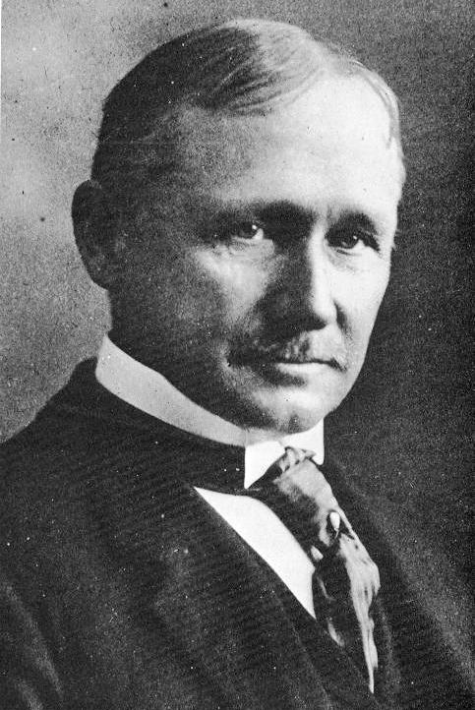
Психология менеджмента
– это наука, возникшая на стыке психологии и менеджмента во 2-й половине 20 века.
Основоположником научного менеджмента (1900 год) Является Фредерик Уинслоу Тейлор (F. W. Taylor, 1856-1915).

Slide 12
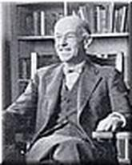
Элтон Мейо (1880-1949). Доктрина человеческих отношений
Проводил эксперименты в
«Вестерн Электрик Компани»
в период с 1927 по 1939 г.

Slide 13
Развитие научного управления неразрывно связано с именем
Анри Файоль (1841—1925)

Slide 14
Макс Вебер (1864-1920)
Немецкий социолог, профессор Фрайбургского, а затем Мюнхенского университета. Анализировал приемы интенсификации ведения хозяйства.

Slide 15
В книгах «История хозяйства» и «Протестантская этика и дух капитализма» М. Вебер анализировал духовные истоки предпринимательства и этики труда на капиталистических предприятиях.

Slide 16
Питер Друкер
(1909-2005)
профессор Нью-Йоркского университета, профессор
Высшей школы Кларемонт в Калифорнии,
консультант в сфере бизнеса.

Slide 17
Аржирис Крис, Argyris Chris
Основоположник науки о действии.
Его подход, используемый как к отдельным индивидам, так и организациям в целом дает возможность добиться изменения поведения отдельных людей и социальных систем.

Slide 18
Более подробную информацию о предмете психологии менеджмента, истории данной науки Вы можете получить в лекции № 1
Перейти к лекции 1

Slide 19
Итак, управление - перевод организационной системы из существующего в желательное состояние выполняется посредством осуществления управленческих функций:

Slide 20
Можно выделить 9 управленческих функций (по О.С. Виханскому и А.И. Наумову):
Постановку цели (определение будущего состояния организации).
Разработку стратегии (определение способов достижения цели).
Планирование работы (определение задач конкретным исполнителям).

Slide 21
Можно выделить 9 управленческих функций:
Проектирование работы (определение рабочих функций исполнителей).
Мотивирование к работе (целенаправленное воздействие на исполнителей).
Координацию работы (согласование усилий исполнителей).

Slide 22
Можно выделить 9 управленческих функций:
Учёт и оценку работы (измерение результатов и их анализ).
Контроль выполнения работы (сопоставление результатов с целями).
Обратную связь (корректировка).

Slide 23
Место процесса управления в организации
ПРОЦЕСС
УПРАВЛЕНИЯ
ПРОЦЕСС
СОЗДАНИЯ
И РЕАЛИЗАЦИИ
ПРОДУКТА
Ресурсы:
Трудовые
Материальные
Финансовые
Информационные
2. Положение в среде
3. Динамка развития
4. Стратегия
Поставленные цели
2. Полученные
результаты
Действие и функция управления

Slide 24
МЕТОДЫ УПРАВЛЕНИЯ
Организационно-административные методы.
Методы правового регулирования.
Экономические методы.
Психологические методы.

Slide 25
Алгоритм управленческой деятельности
это алгоритм перевода ОС из существующего в желательное состояние. Алгоритм представляет собой последовательную реализацию 9-ти управленческих функций.

Slide 26
Эволюция подходов к управлению
1. технократический подход;
2. доктрина человеческих отношений;
3. контрактация индивидуальной ответственности;
4. командный менеджмент.

Slide 27
Управление
В самом общем виде управление предстает как определенный тип
взаимодействия, существующий между двумя субъектами, один из
которых в этом взаимодействии находится в позиции субъекта управления, а второй — в позиции объекта управления.
В настоящее время формируется традиция рассмотрения управления как субъект -субъектных отношений

Slide 28
Более подробно о содержательной сути феномена управления Вы также найдете в лекции № 1.
Перейти к лекции 1

Slide 29
Более подробно об управленческих функциях и алгоритме управления Вы найдете в лекции № 6.

Slide 30
Система управления. Подсистемы системы управления.
1. структурно- функциональная;
2. информационно-поведенческая;
3. подсистему саморазвития системы управления.
(По О.С. Виханскому)

Slide 31
Более подробную информацию о подсистемах системы управления Вы можете найти в лекции № 5.
Перейти к лекции 5

Slide 32
Анализ новых социально-экономических условий выполнен в лекции № 2 «Менеджмент в постиндустриальном обществе».
Рекомендую Вам также обратиться к работам Д. Белла, Э. Тофлера, П. Друкера,
Ч. Хэнди, А. Швейцера.

Slide 33
Организационно-культурный подход в менеджменте.
В курсе «Психология менеджмента» мы акцентируем внимание на дифференциации подходов к феномену ОК.

Slide 34
Общепринятым определением ОК является определение Э. Шейна [3].
ОК - система коллективных базовых представлений, приобретаемых группой при разрешении проблем адаптации к внешней среде и внутренней интеграции, которые доказали свою эффективность и поэтому рассматриваются как ценность и передаются новым членам группы.

Slide 35
Данное определение Э. Шейна является социально-психологическим по своей сути, хотя его принимают во внимание все исследователи организационной культуры, вне зависимости от их принадлежности к отрасли науки.

Slide 36
менеджерский подход к феномену ОК

Slide 37
Социально-психологический подход к феномену ОК

Slide 38
Теме «Организационно-культурный подход в менеджменте»
посвящена лекция № 3.

Slide 39
В лекции № 3 выполнен подробный теоретический анализ специфики изучения ОК в различных научных дисциплинах, анализ степени научной разработанности данной тематики в отечественной науке.
Перейти к лекции 3

Slide 40
Библиографический список:
1. Виханский О.С., Наумов А. И. Менеджмент: Учебник. — 3-е изд. — М.: кономистъ,2003.— 528 с.
2. Шейн Э. «Организационная культура и лидерство». СПб.: Питер, 2007 – 336 с.
Перейти к оглавлению.

Slide 41
Спасибо
за внимание!
Перейти к оглавлению.

